Slide 1
Сутність, складові, закономірності та тенденції розвитку інфраструктури світових аграрних ринків.

Slide 2
Світовий ринок сільськогосподарської продукції формується за рахунок реалізації виробниками свого товару на міжнародному рівні. Причому на цьому ринку реалізується сільськогосподарська продукція у вигляді сировини або та, яка пройшла первинну обробку.
В разі, коли в міжнародному масштабі йдеться про обмін продуктами харчування, такий ринок варто розглядати як світовий продовольчий ринок. Якщо ж на ринку, окрім власне сільськогосподарської продукції реалізуються засоби матеріально-технічного забезпечення сільськогосподарського виробництва, варто говорити про світовий сільськогосподарський ринок.

Slide 3
Світовий ринок сільськогосподарської продукції включає обмінні процеси, які проходять у світовому масштабі і об’єктом яких є вся виготовлена сільськогосподарськими товаровиробниками продукція

Slide 4
На світовому ринку сільськогосподарської продукції діє значна кількість суб’єктів, які можна розділити по групах залежно від їх економічного інтересу та специфіки проведених операцій:
суб’єкти виробництва сільськогосподарської продукції,
суб’єкти продажу сільськогосподарської продукції,
суб’єкти купівлі сільськогосподарської продукції
суб’єкти забезпечення функціонування світового ринку сільськогосподарської продукції.

Slide 5
До суб’єктів виробництва сільськогосподарської продукції включено:
сільськогосподарських товаровиробників - суб’єкти господарської діяльності, у яких виручка від реалізації сільськогосподарської продукції складає більше 50% валового доходу підприємства (фермерські господарства, сільськогосподарські підприємства та агрохолдинги)
ТНК.

Slide 6
До суб’єктів купівлі сільськогосподарської продукції на світовому ринку віднесено сільськогосподарські товаровиробники,
промислові підприємства,
ТНК,
державні структури.
суб’єкти купівлі сільськогосподарської продукції на світовому ринку здійснюють закупівлю даної продукції для власного споживання; для переробки; для формування державних резервних продовольчих фондів.

Slide 7
Суб’єкти забезпечення функціонування світового ринку сільськогосподарської продукції фактично формують його інфраструктуру . До цієї групи суб’єктів віднесли
суб’єктів забезпечення виробництва сільськогосподарської продукції;
суб’єктів фінансово-кредитного забезпечення;
суб’єктів регулюючого забезпечення;
суб’єктів інформаційного забезпечення;
суб’єктів транспортування сільськогосподарської продукції
суб’єктів її зберігання.

Slide 8
Інфраструктура аграрного ринку передбачає організаційну
(інституції) і матеріальну (активи) складову таких видів діяльності:
 біржова торгівля сільськогосподарською продукцією;
 оптова і роздрібна торгівля, громадське харчування;
 комерційно-посередницька (у т.ч. агентська) діяльність;
 проведення сільськогосподарських аукціонів, виставок і ярмарків;
 інформаційне забезпечення учасників ринку (включаючи
збір і поширення ринкової інформації, проведення досліджень,
консультування тощо);
 транспортування і зберігання аграрної продукції;
 контроль якості і безпечності продукції;
 сертифікація, документальне оформлення перевезень і торгівельних операцій;
 регулювання діяльності учасників аграрного ринку

Slide 9
Згідно з даними Продовольчої та сільськогосподарської організації ООН (ФАО) на світовому ринку сільськогосподарської продукції у ролі експортерів та імпортерів виступають 157 країн. Зазначені країни ми розподілили на групи залежно від вартості їх зовнішньоторгового обороту (далі – ЗТО) сільськогосподарської продукції.

Slide 10
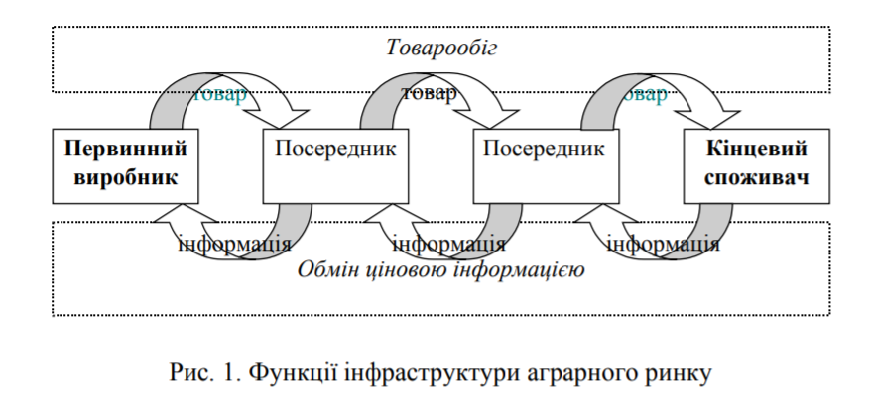
ефективність інфраструктури можна оцінювати через ефективність функціонування ринку. Ефективною буде така ринкова інфраструктура, яка спроможна виконувати свої функції (рис. 1) з низькими витратами, що показує різниця цін.

Slide 11
Можна виділити технічну і цінову ефективність інфраструктури аграрного ринку, виходячи з функцій, які вона виконує. Технічна ефективність відображає рівень витрат на одиницю продукції при проходженні товару маркетинговим ланцюгом або його частиною. Цінова ефективність показує наскільки ринкові ціни швидко і точно реагують на зміни в споживчому попиті і надходять до виробників, а також наскільки ціни є узгодженими між ринками і ланками руху продукту. Тому не коректно використовувати для оцінки ефективності інфраструктури аграрного ринку показники обсягів виробництва або споживання сільськогосподарської продукції, прибутковість аграрного виробництва, обсяги товарообігу тощо. При експортній ситуації підвищення ефективності інфраструктури аграрного ринку призводить до підвищення оптових цін на аграрну продукцію на національному ринку за інших рівних умов, що має позитивний вплив на прибутковість, інвестиційну привабливість галузі. Від недорозвиненості інфраструктури аграрного ринку страждають аграрні виробники, знижуються стимули і можливості розвитку сільського господарства України. Розуміння ефективності інфраструктури аграрного ринку та підходів щодо її оцінки дасть можливість обґрунтовувати напрямки її розвитку

Slide 12
Список літератури
1. Кирилюк Є.М., Кирилюк І.М. Концептуальні засади дослідження інфраструктури аграрного ринку / Є.М. Кирилюк, І.М. Кирилюк // Європейські перспективи. — № 4. — Ч. 3. — 2011. — С. 32–42.
2. Савощенко А.С. Інфраструктура товарного ринку: Навч. посіб. / А.С. Савощенко — К.: КНЕУ, 2005. — 336 с.
3. Старіков О.Ю. Рівень розвитку інфраструктури аграрного ринку як чинник формування агрохолдингів / О.Ю. Старіков // Формування ринкової економіки: Збірник наукових праць: спец. вип. — К.: КНЕУ, 2011. — С. 360–367.
4. Старіков О.Ю. Суть і складові елементи інфраструктури аграрного ринку через призму його функцій / О.Ю. Старіков // Формування ринкової економіки. Зб. наук. праць — Спец. вип.: Аграрна економічна освіта в розбудові
5. Barrett C. Measuring Integration and Efficiency in International Agricultural Markets. Applied Economic Perspectives and Policy, Volume 23, Issue 1, 1 March 2001, Pages 19–32. 61
6. Crawford I.M. Agricultural and Food Marketing Management / Marketing and Agribusiness Texts M-62. Food and Agriculture Organization of the United Nations, Rome. — 1997. — 280 p.
7. Liefert W., Swinnen J. Changes in Agricultural Markets in Transition Economies. Agricultural Economic Report No. 806., USDA. — February 2002 — 32 p.
8. Vavra P., Goodwin B. «Analysis of Price Transmission Along the Food Chain», OECD Food, Agriculture and Fisheries Papers, No. 3, OECD Publishing, Paris. — 2005. — 57 p. 9. World Bank (2015): Shifting into Higher Gear. Recommendations for Improved Grain Logistics in Ukraine. Report No: ACS15163, August 2015. — 36 p.

